Slide 1
Social drawing mind-map

Slide 2
목차
Social drawing mind-map란?
프로그램의 목적
프로그램 기능정리
고려사항

Slide 3
Social drawing mind-map란?
한마디로 !!!
-마인드맵을 이용해서 사람들의 생각을
공유할 수 있는 온라인 공간

Slide 4

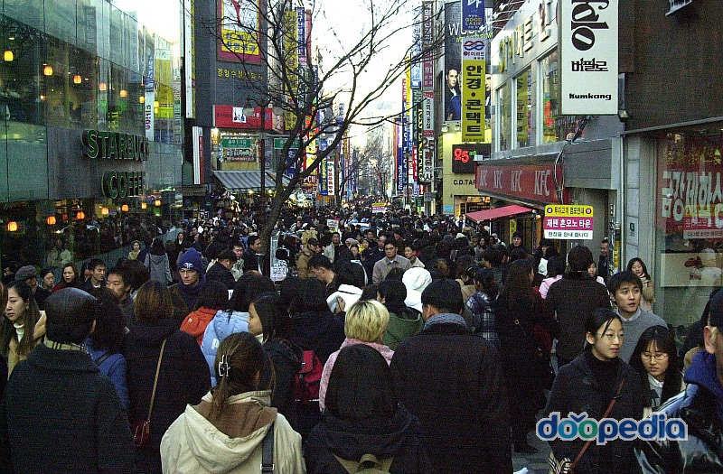
프로그램의 목적
off-line on-line
-한정적인 생각 공유 - 많은 사람과의 생각 공유
그러나, 생각의 중복, 정리의 어려움,
주제와 연관되지 않은 의견의 포함가능성 등

Slide 5
프로그램의 목적
이러한 on-off line 상의 문제점을 보완한
프로그램이 Social drawing mind-map!!
- 온라인상의 아이디어 공유에서 발생할 수 있는 문제점들을 마인드맵을 통해 보완하여 사용자가 보다 쉽고 편리하게 여러 사람들의 생각을 공유 할 수 있도록 하는 것이 이 프로그램의 목적.

Slide 6
프로그램 기능정리
기본기능
Facebook 연동 회원관리
각 회원들은 원하는 주제의 마인드맵 프로젝트 생성 가능
마인드맵 프로젝트 분야별로 나열
사이트 안에서 다른 회원이 마인드맵 프로젝트에 참여 가능(제한사항: 권한부여기능)
마인드맵 프로젝트 export (ppt, html, pdf 등으로 전환가능)
마인드맵 프로젝트를 내려 받을 수 있음

Slide 7


회원 관리
로그인 하기
페이스북으로 가입하기
일반회원으로 가입하기

Slide 8
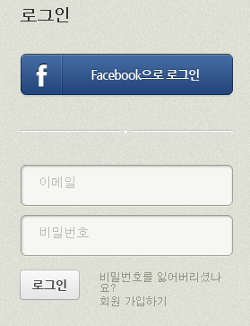
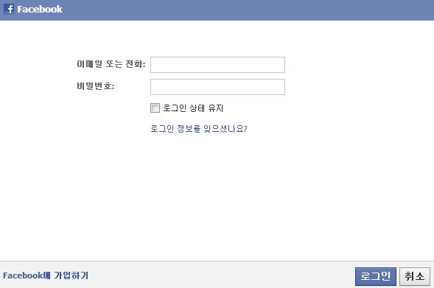
회원 관리
1. 로그인 하기

Slide 9
회원 관리
1. 페이스북으로 가입
페이스북으로 가입하기

Slide 10
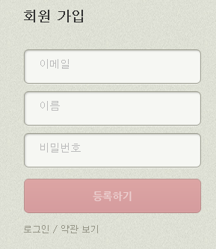
회원 관리
1. 일반회원으로 가입
일반회원으로 가입하기

Slide 11
권한 관리
1. 권한 부여 기능 ( 프로젝트 생성자 )
프로젝트 관리
옵션
권한 관리
프로젝트 생성자만이 타 회원에게 권한을 부여할 수 있는 기능 제공
기타 관리

Slide 12
권한 관리
2. 권한 관리
부여 받은 사람 1
부여 받은 사람 2
권한 부여할 ID
추가

Slide 13
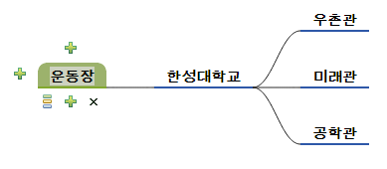
권한 관리
2. 권한이 있을 경우
추가 및 삭제가 가능

Slide 14
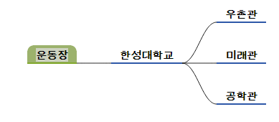
권한 관리
3. 권한이 없을 경우
추가 및 삭제가 불가능
예제 : http://mind-notes.appspot.com/

Slide 15

각 회원들은 원하는 주제의 마인드맵을 만들 수 있습니다!
1. 마인드맵 생성 버튼을 클릭하면
화장품을 주제로
마인드맵을
만들고 싶어!
생성버튼을
클릭하면~
마인드맵생성!
2. 마인드맵 제목과 세부사항을 설정
제목을 입력하세요 :
화장품 마인드맵!
3. 디렉토리를 설정합니다!
쇼핑 > 미용 > 화장품
카테고리를 선택하고 등록버튼 클릭!
생활 > 미용 > 화장품
생활 > 화장품 사용방법
생활 > 화장의 기술
원하는 디렉토리가 없으면 직접 입력하세요 :
마인드맵 등록
4. 새로운 마인드맵이 생성됩니다!

Slide 16

마인드맵 프로젝트 분야별로 나열
현재 존재하는 마인드맵을 분야별로 보고싶어!
분야별 마인드맵
창업
영화
음악
학습
동물
자동차
.
.
.
마인드맵
이미지
제 목 : 프로그래밍
작성자 : mn99
마인드맵
이미지
제 목 : 한국지리
작성자 : 한성대학교
원하는 분야에
마우스를 올려
놓습니다!
.
.
.
마우스를 클릭을 하지 않고 올려놓으면 관련된 마인드맵을 사용자에게 보여줍니다!

Slide 17
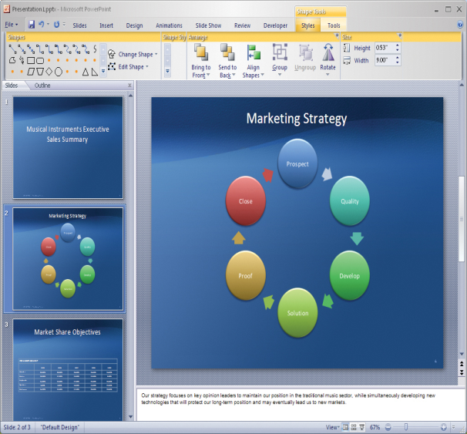
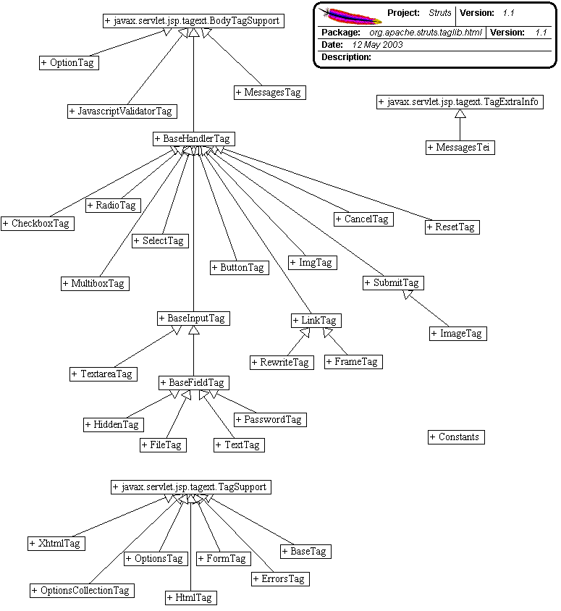

마인드맵 프로젝트 export (ppt, html, pdf 등으로 전환가능)
Social Drawing Mind Map

Slide 18

마인드맵을 내려 받을 수 있습니다!
Social Drawing Mind Map

Slide 19
마인드맵을 내려 받을 수 있습니다!
마인드맵 내려 받기
버튼을 클릭하면
마인드맵을 파일로
다운받을 수 있습니다!
마인드맵 내려받기!

